Slide 1
细胞的生命历程
新的子细胞
继续增殖
增殖
增殖
细胞
子细胞
分化
衰老
凋亡
异常 分化
暂不增殖
癌变

Slide 2
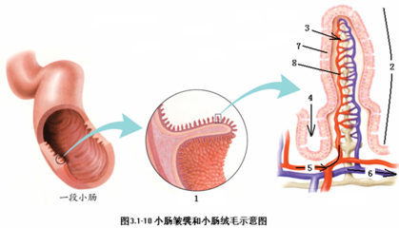
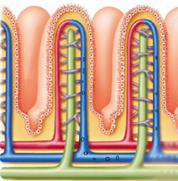
小肠绒毛
一段小肠
小肠隐窝
小肠皱襞 小肠绒毛
小肠绒毛
小肠隐窝干细胞

Slide 3
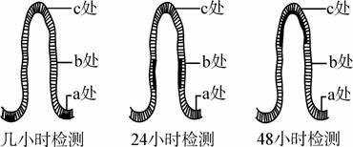
前测（课前练习）：
科研人员用含有³H—胸苷（合成DNA的原料）的营养液，处理活的小肠黏膜层，半小时后洗去游离的³H-胸苷.连续48小时检测小肠绒毛被标记的部位，结果如下图 (黑点表示放射性部位).
(1)处理后开始的几小时，发现只有a处能够检测到放射性，这说明什么?
(2)处理后24小时左右，在b处可以检测到放射性，48小时左右，在c处检
测到放射性，为什么?

Slide 4
(3)如果继续跟踪检测，小肠黏膜层上的放射性将发生怎样的变化?
(4)上述实验假如选用含有³H—尿嘧啶核糖核苷的营养液，请推测几小时
内小肠黏膜层上放射性出现的情况将会怎样?为什么?
(1)小肠黏膜层只有a处的细胞能进行DNA复制和细胞分裂.
(2)a处的细胞连续分裂把带有放射性标记的细胞推向b处，直至c处.
(3)小肠黏膜细胞上的放射性将会因为细胞的衰老、死亡、脱落而消失.
(4)在小肠黏膜层的各处都可以检测到放射性，因为小肠黏膜层上的细胞不断进行mRNA的合成.

Slide 5
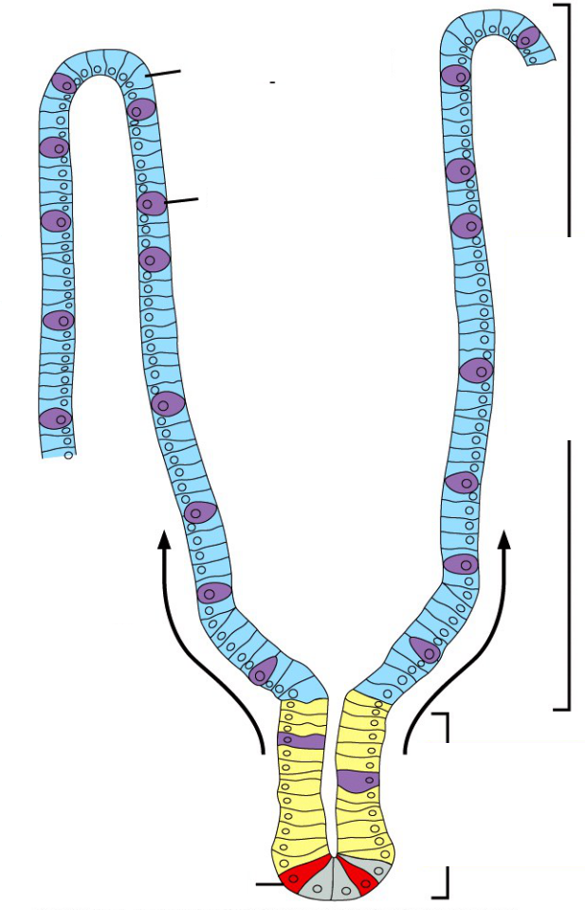
资料一：小肠底部（隐窝）干细胞的增殖与信号调控
吸收性细胞
Wnt信号蛋白是由小肠隐窝（底部）干细胞分泌的信号蛋白，反过来又刺激干细胞及邻近细胞不断增殖。同时，干细胞也表达其他信号分子，大范围抑制Wnt信号蛋白在小肠隐窝（底部）之外的组织中起作用，这些组织分化成分泌性细胞或吸收性细胞（如左图）。
分泌性细胞
Wnt信号失活：细胞增殖停止
细胞移动
Wnt信号激活：细胞增殖
小肠隐窝干细胞

Slide 6
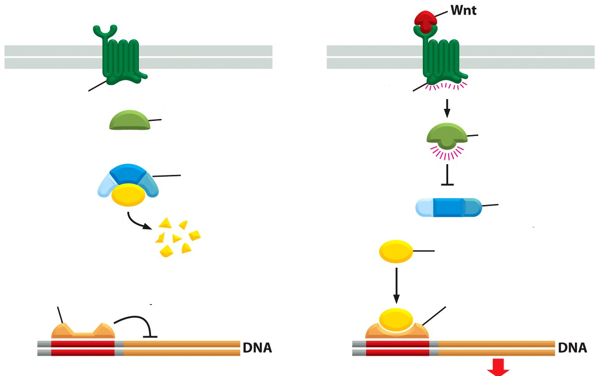
Wnt信号蛋白调控肠干细胞的增殖的机理
细胞膜
Wnt受体失活
失活的信号蛋白
活化的信号蛋白
活化的APC复合物
失活的APC复合物
β蛋白降解
β蛋白稳定
失活的TCF复合物
活化的TCF复合物
Wnt响应基因关闭，肠干细胞停止增殖，开始分化
Wnt响应基因转录引起肠干细胞增殖
（注：APC为抑癌基因蛋白；TFC转录调控因子）

Slide 7
细胞膜
跟踪练习
Wnt受体失活
失活的信号蛋白
活化的信号蛋白
活化的APC复合物
失活的APC复合物
β蛋白降解
β蛋白稳定
失活的TCF复合物
活化的TCF复合物
1.根据上图解释为什么小肠隐窝细胞能不断增殖，而分泌性和吸收性细胞不能增殖？
2.由上述Wnt信号蛋白调控过程，推测肠癌发生的可能原因。

Slide 8
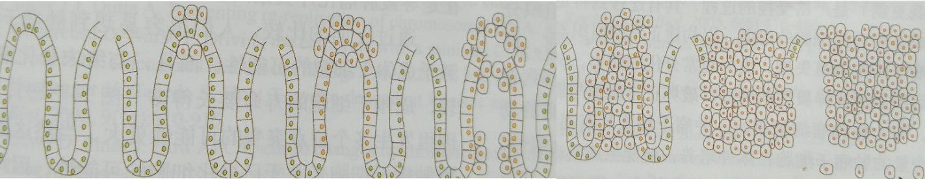
资料二：一系列相关基因突变导致结肠癌的发生
正常结肠上皮细胞
过度增殖上皮细胞
早期肿瘤
中期肿瘤
晚期期肿瘤
癌
癌转移
APC抑癌基因突变
DNA去甲基化
K-ras原癌基因突变
DDC抑癌基因突变
P53抑癌基因突变
其他
基因突变
1.癌细胞有哪些特点？细胞癌变的根本原因是什么？
2.细胞癌变一定会得癌症吗？哪些因素(外因)会引起癌变？

Slide 9
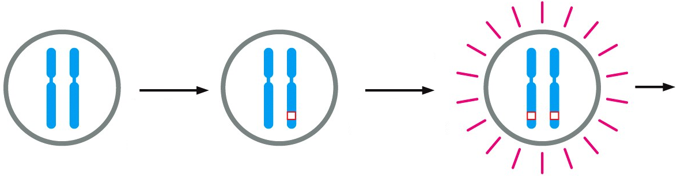
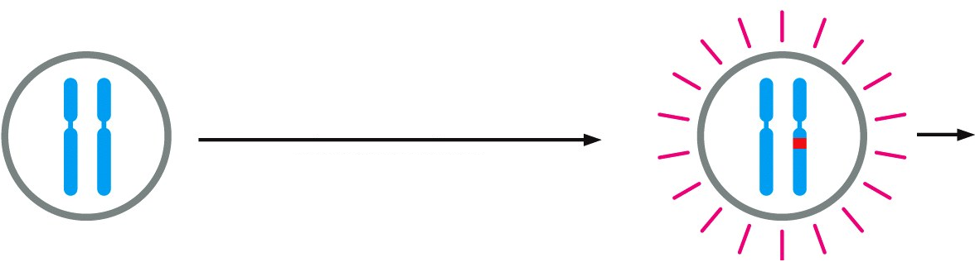
1.原癌基因和抑癌基因突变是显性突变还是隐性突变？
2.原癌基因和抑癌基因突变可以遗传吗？
原癌基因和抑癌基因突变及其遗传
原癌基因的单个突变
过量的细胞存活并增殖
产生癌基因
正常细胞
癌基因激活细胞并增殖
另一个抑癌基因拷贝失活
抑癌基因失活
过量的细胞存活并增殖
正常细胞
单个抑癌基因突变不产生影响
两次突变抑癌基因均失活，刺激细胞增殖

Slide 10
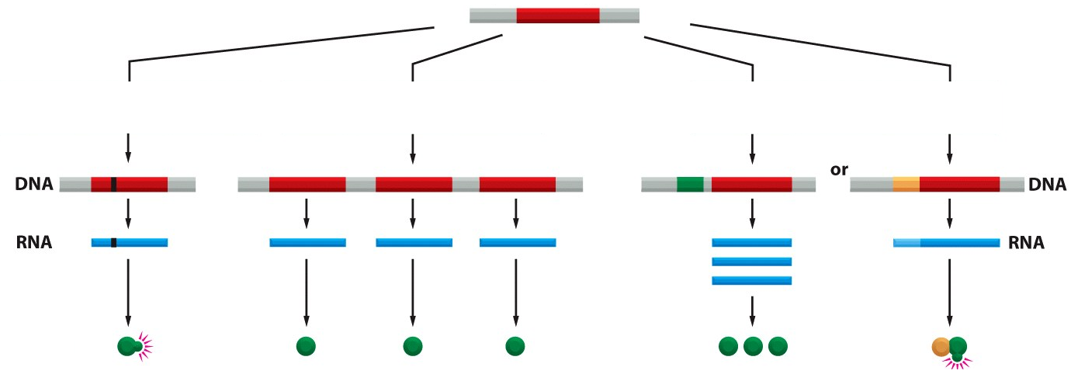
原癌基因突变对表达蛋白质的影响
原癌基因
跟踪练习
编码序列突变
基因扩增
染色体重排
DNA
RNA
调控序列
活跃融合基因
蛋白质
数量正常过度活化蛋白质
正常蛋白质过量产生
近旁调控序列使正常蛋白质过量产生
与转录活跃的基因融合，产生过度活化的蛋白质
问题：根据所学知识谈谈肠癌的治疗措施。
细胞异常增殖

Slide 11
资料三：细胞衰老机制
X射线或端粒缩短导致的DNA损伤
1.衰老细胞有哪些特征？
2.细胞衰老和个体衰老的关系如何？
DNA
相关酶激活P53
P53
稳定且活化的P53
若没有DNA损伤，p53由蛋白酶体降解
活化的P53结合到p21基因的调控区
P21基因
P21mRNA
思考交流：据图解释DNA损伤引起细胞衰老的过程和意义。
P21蛋白（CDK抑制蛋白）
活化的CDK蛋白
CDK蛋白失活→细胞衰老

Slide 12
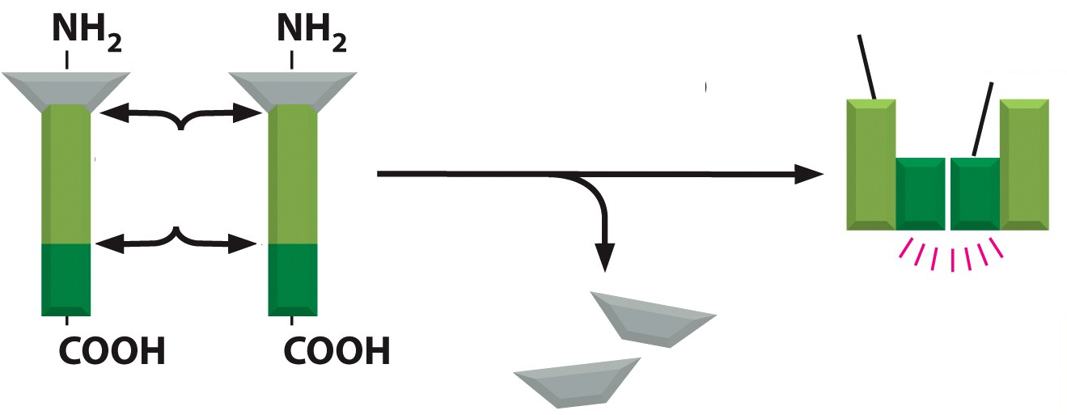
细胞死亡的三条途径：凋亡、坏死、自噬凋亡
资料四：细胞凋亡的蛋白酶caspases级联反应
大亚基
小亚基
剪切和装配
剪切位点
一个有活性的胱天蛋白酶
两个无活性的蛋白酶caspases（胱天蛋白酶）

Slide 13
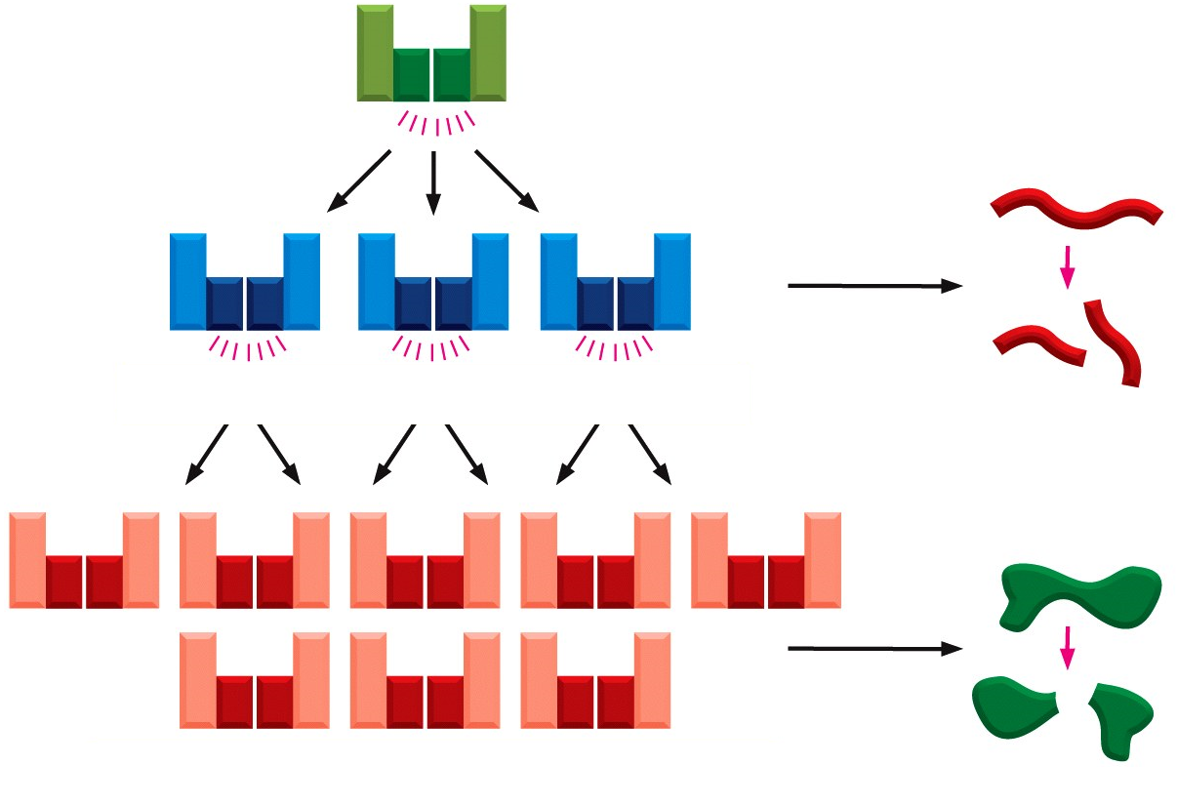
1.凋亡的根本原因是什么？
2.凋亡和坏死有何不同？
3.凋亡蛋白酶级联反应有何意义？
一个有活性的胱天蛋白酶X分子
放大的胱天蛋白酶级联反应
跟踪练习
许多活化的胱天蛋白酶Y分子
核纤层蛋白水解
细胞凋亡
更多活化的胱天蛋白酶Z分子
胞质蛋白水解

Slide 14
生长、发育、繁殖、衰老、疾病和死亡
细胞增殖
细胞分化
细胞癌变
细胞衰老
细胞凋亡
基因的表达
环境因素

Slide 15
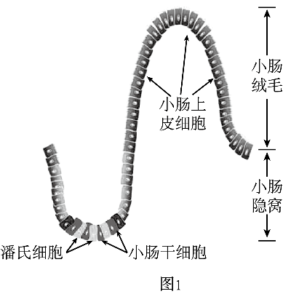
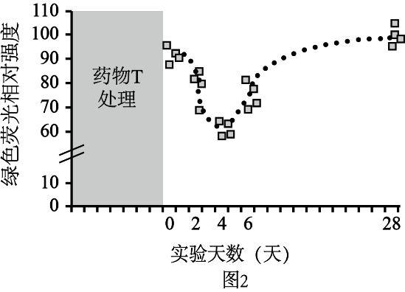
课堂练习
1.科研人员将小肠干细胞中特异性地稳定表达的L蛋白基因与水母的绿色荧光蛋白基因连接，培育出转基因小鼠并分离体培养，定期测定样品的绿色荧光强度，可反映出小肠干细胞_______的多少。
（1）研究人员在上述小肠干细胞培养液中加入药物T，几天后洗去药物转入新的培养液中培养（记为第0天），定期取样并测定样品的荧光强度，结果如图2。药物T处理使蛋白S的合成量下降，药物T处理停止后0~4天，小肠干细胞中蛋白S的含量仍较低。结合实验数据推测，蛋白S对小肠干细胞的凋亡有___ 作用。
数量
抑制

Slide 16
（2）研究发现，蛋白S含量较低时，小肠干细胞会分泌W因子，并作用于周围的小肠干细胞。据此推测，上述实验中第4天后荧光强度逐步恢复的原因是W因子____________。
（3）综合上述研究分析，小肠受到外界环境刺激时，能通过多种调节作用维持小肠干细胞数目的____________。
促进周围的小肠干细胞增殖，使小肠干细胞数目恢复
稳态

Slide 17
课堂练习
2.细胞自噬是指细胞通过降解自身结构或物质使细胞存活的自我保护机制。细胞面临代谢压力时，细胞可降解自身大分子或细胞器为生存提供能量。同时也是细胞遇到危机的一种凋亡方式。下图1、图2为酵母细胞自噬的信号调控过程，AKT和mTor是抑制酵母菌凋亡和自噬的两种关键蛋白激酶。

Slide 18
（1）据图1所示，营养物质充足时，胰岛素与受体结合，激活 来抑制凋亡，激活的该酶一方面可促进葡萄糖进入细胞，另一方面可以促进葡萄糖分解为_______ _（中间产物）进入线粒体产生大量ATP。在ATP充足时激活的mTor抑制自噬的发生。
（2）据图2所示，当环境中营养物质或胰岛素缺乏时，mTor失活，酵母细胞通过启动 过程为细胞提供ATP；如果上述过程无法满足代谢需要，酵母细胞则启动 程序。
AKT
丙酮酸和[H]
自噬
凋亡

Slide 19
（3）酵母菌在饥饿状态下，内质网或高尔基体会产生膜泡包围细胞内容物形成自噬体。酵母菌液泡内富含水解酶，科学家在研究液泡与自噬的关系时，以野生型酵母菌为对照组，液泡水解酶缺陷型酵母菌突变体为实验组，在饥饿状态下，得到图3所示结果。此结果证明 。自噬发生过程中，液泡在酵母细胞中的地位和人体细胞中 的地位类似。
酵母菌自噬与液泡中水解酶有关
溶酶体

Slide 20
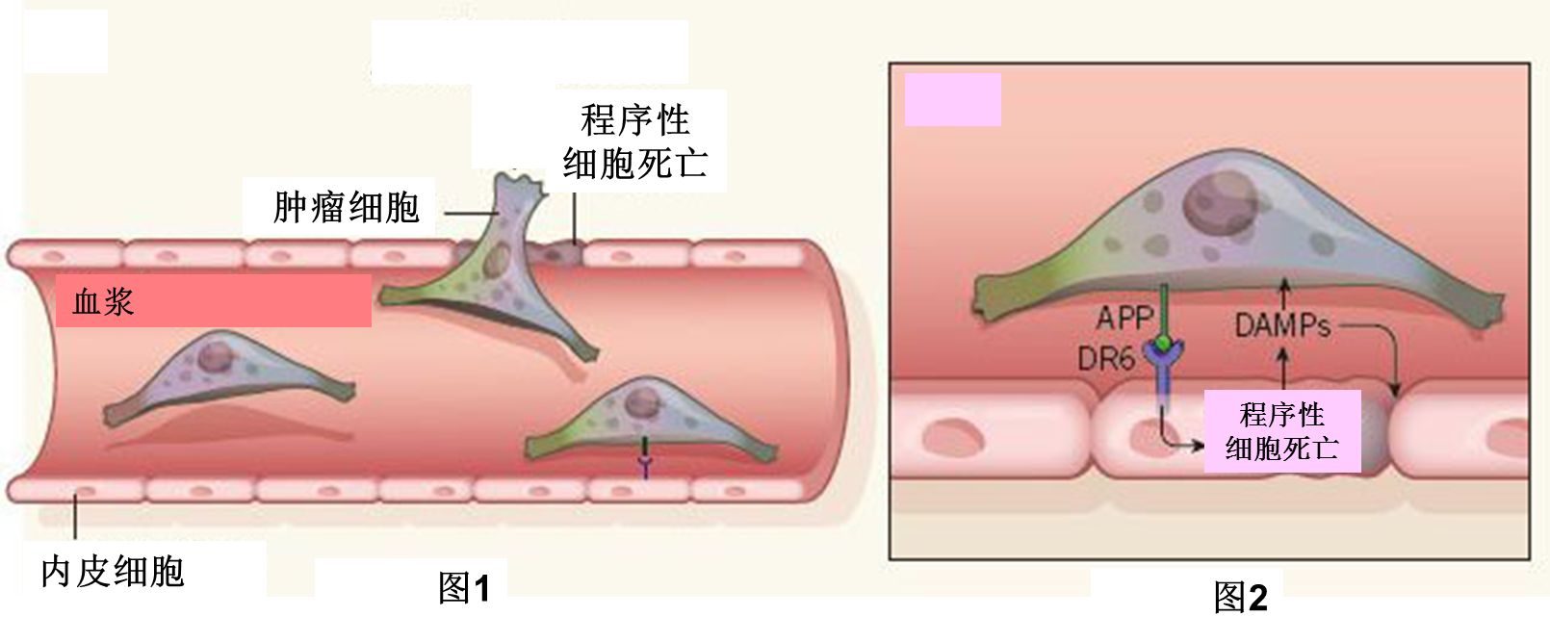
3.很多癌症只有当个别细胞脱离主要的肿瘤，通过血液循环到达身体中其他的地方才会形成继发性肿瘤，造成致命的危害。研究者利用小鼠进行了活体实验，将癌细胞通过静脉注射入小鼠体内，发现不同类型的癌细胞均能“杀死”血管壁中的特定细胞（内皮细胞）并跨越内皮细胞屏障，从而离开血管建立起转移癌（如图1所示）。
（1）为证实该发现，研究者在离体条件下做了细胞培养实验加以验证：
向实验组培养液中加入单个的 细胞和一定数量的内皮细胞；向对照组中加入 ，一段时间后，用显微镜直接计数法统计两组细胞的死亡率。
肿瘤
等量的内皮细胞

Slide 21
（2）研究者进一步揭示了癌细胞诱导内皮细胞死亡的机理（如图2所示），请据图回答：①在血管壁内皮细胞的表面存在一种叫做死亡受体6（DR6）的分子，当癌细胞接触到内皮细胞时，癌细胞表面的 便会激活DR6，这标志着癌细胞开始对血管壁进攻。
②与坏死不同，程序性细胞死亡是一种由死亡受体介导，细胞主动死亡的过程，需要依赖 （细胞器）参与才能完成细胞自吞噬。
淀粉样前体蛋白（APP）
溶酶体

Slide 22
（3）研究者推测：癌细胞诱导内皮细胞死亡的过程为程序性坏死，且该过程能够被细胞信号转导的抑制剂阻断。
①欲证实该推测成立，研究者利用两种细胞信号转导抑制剂设计了三组实验，其中的两个实验组中应分别添加 试剂。
②通过观察，实验现象 证实了研究者的推测。
DR6阻断抑制剂、APP阻断抑制剂
内皮细胞的坏死和癌转移出现得更少

